Slide 1
LHAASO对日地间磁场的研究预期
封莉、南云程、宋月纯等
太阳物理小组成员
紫金山天文台、高能所等

Slide 2
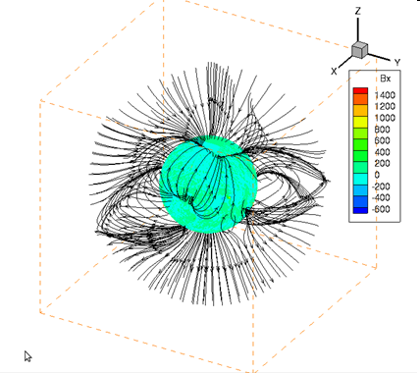
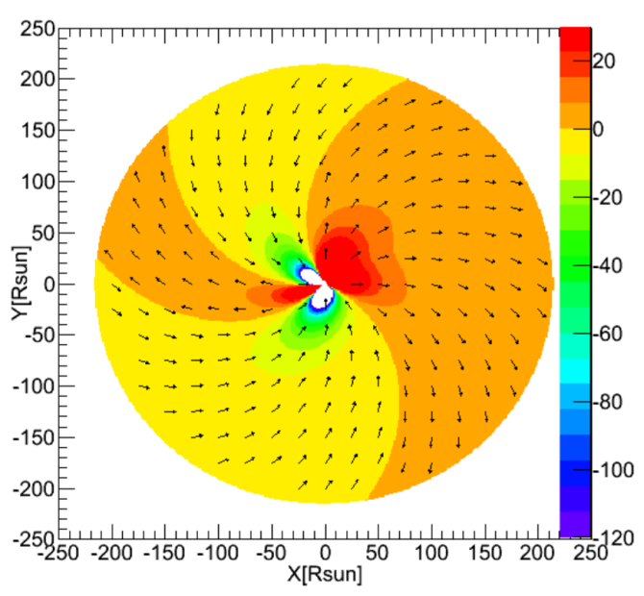
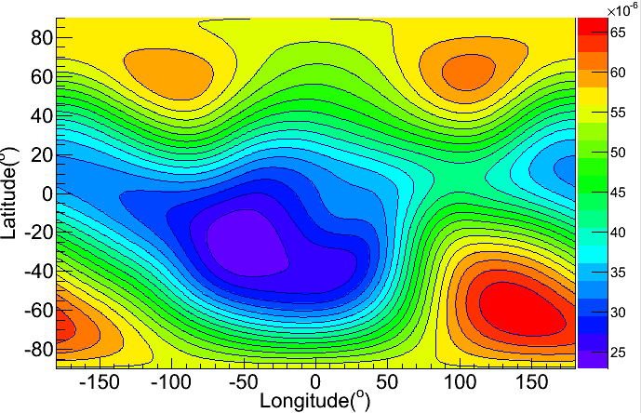
南云程
日影模拟程序
七个坐标系及其转换：
10°×10°
大地坐标系
地心坐标系
赤道坐标系
地平坐标系
日面坐标系 地心-太阳黄道坐标系GSE 日心-地球黄道坐标系HEE
太阳
1TeV质子模拟
反跟踪法
反粒子
地球
日影模拟
PFSS模型 CR2029 1-2.5Rsun [Gauss]
Parker 模型θ=90°[nT]
IGRF模型 2008 nmax=13 [T]
Notes:
封莉加: 反跟踪法:若宇宙线主要为正电荷粒子从太阳处出发, 反跟踪法将反粒子从地球处投射, 如果反粒子最终到达太阳面对地球的那一面, 则为阴影粒子. 因为太阳系外的宇宙线粒子将到达太阳背对地球的那一面.
IGRF模型为地磁模型

Slide 3
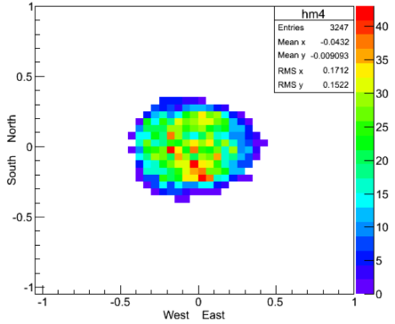
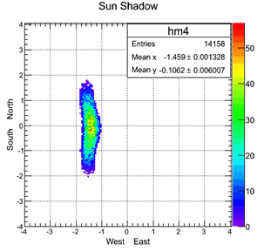
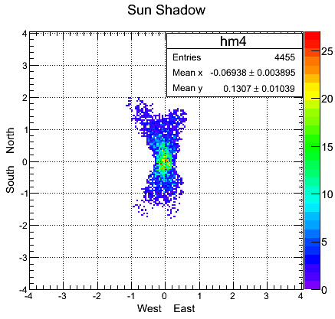
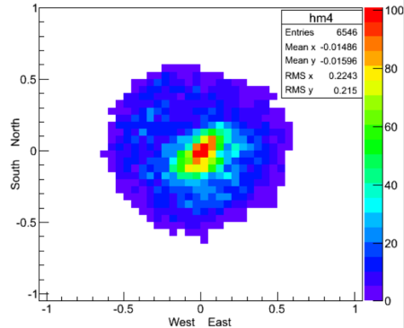
日影
南云程
研究日影形成的原因：
日冕磁场
2009年
地磁场
行星际磁场
缺失度约60%
Inward：北偏
Outward：南偏
日影南北扩展
2012年
日影：西偏约1.5°
地磁场，行星际磁场，日冕磁场
分别主要影响日影的位置，扩展和缺失！
缺失度约20%
See also Mohsin Saeed et al. (2017)

Slide 4
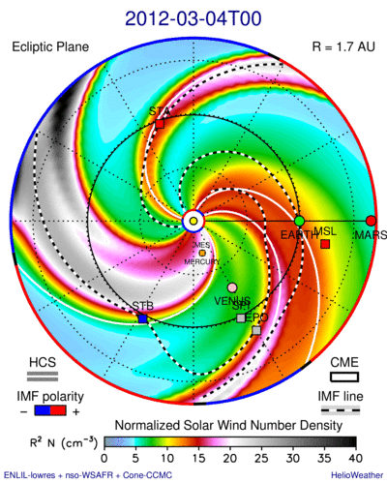
日地间磁场
BATSRUS MHD模拟：
背景磁场+CME磁通量绳
ENLIL MHD模拟：CME扰动磁场
日冕行星际背景磁场
Schatten 1969
卢磊、封莉
封莉

Slide 5
日冕行星际背景磁场

Slide 6
10TeV
Amenomori et al. (2013)

Slide 7
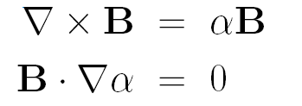
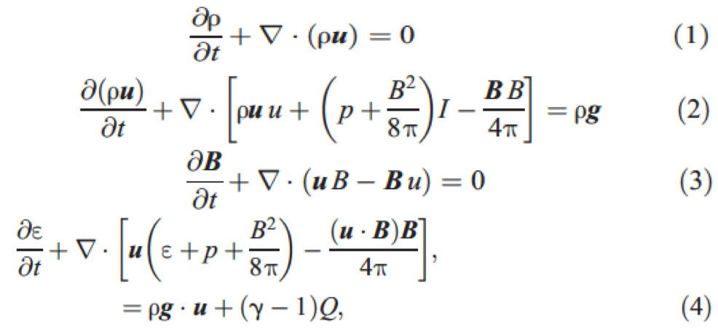
日冕磁场
=0
无力场： 势场(PFSS)、线性无力场、非线性无力场 (NLFFF)
磁静力学模型（MHS）
稳态磁动力学模型（MHD）
=0

Slide 8
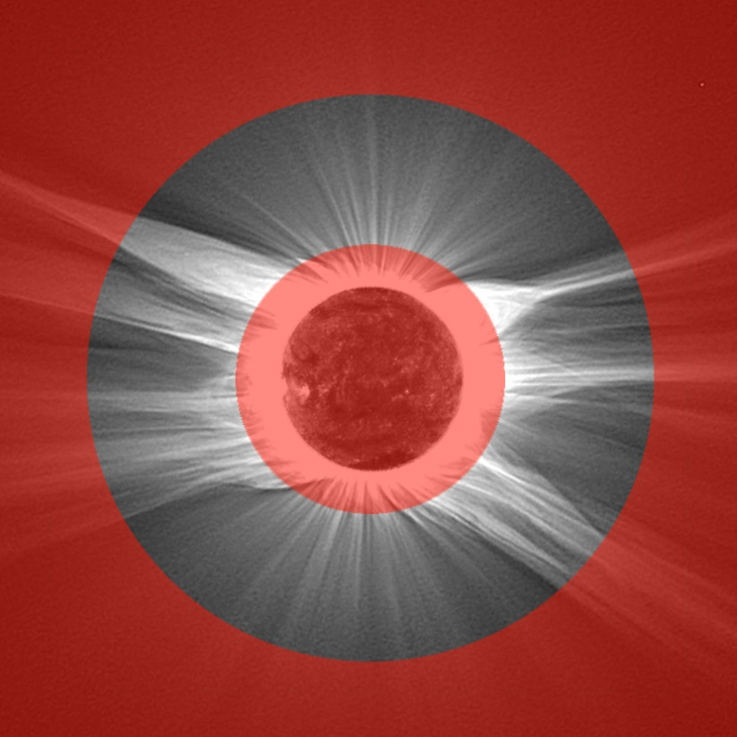
Source:Metis
CSSS模型
太阳活动极小年日冕
太阳活动极大年日冕

Slide 9
Wiegelmann, T.

Slide 10
将要开展的研究
1.磁场模型结果验证与模型参数优化：与日冕仪观测比较
2.将更好的磁场模型输入日影模拟: NLFFF, flow MHD, MHD
某一时刻MHD磁场与白光日冕仪streamer结构比较
一个卡林顿周的磁场中性线与streamer结构比较
Riley et al. (2011)
Sasso et al.(2019)

Slide 11
行星际磁场
Parker Spiral field
MHD with solar rotation
R0： 为source surface径向距离

Slide 12
G1
2006.07-2009.10:
G1: 2008.01-2009.04
G2: 其他
G2
B0 和𝜹通过观测和计算的日影偏移拟合获得
Aielli et al. 2011

Slide 13
Evaluation of the Interplanetary Magnetic Field Strength Using the Cosmic-Ray Shadow of the Sun
Tibet ASγ
Model：
CSSS + Parker Spiral field
The average IMF strength in the “Away” (“Toward”) sector is 1.54 °±0.21stat °±0.20syst (1.62°±0.15stat°±0.22syst) times larger than the model prediction.
Amenomori et al. (2018)

Slide 14
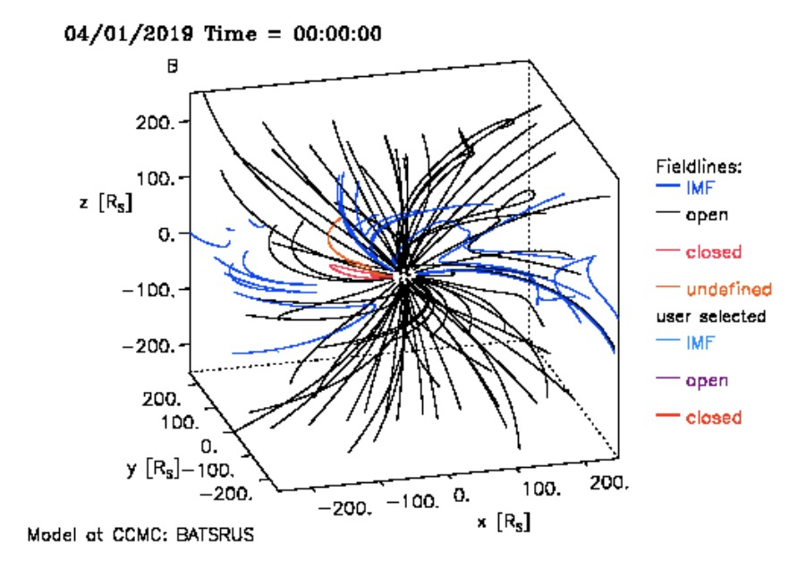
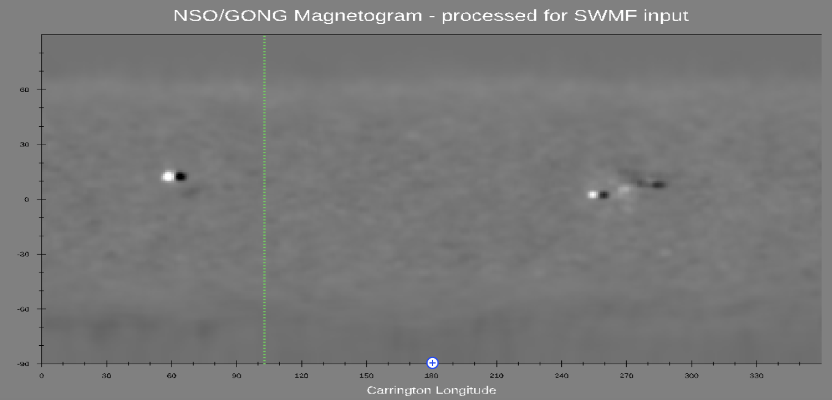
举例：2019年3月12日到4月8日（CR2215）行星际磁场
基于稳态MHD模拟方法：以PFSS和Parker太阳风解为初始条件
内边界磁场
宋月纯

Slide 15
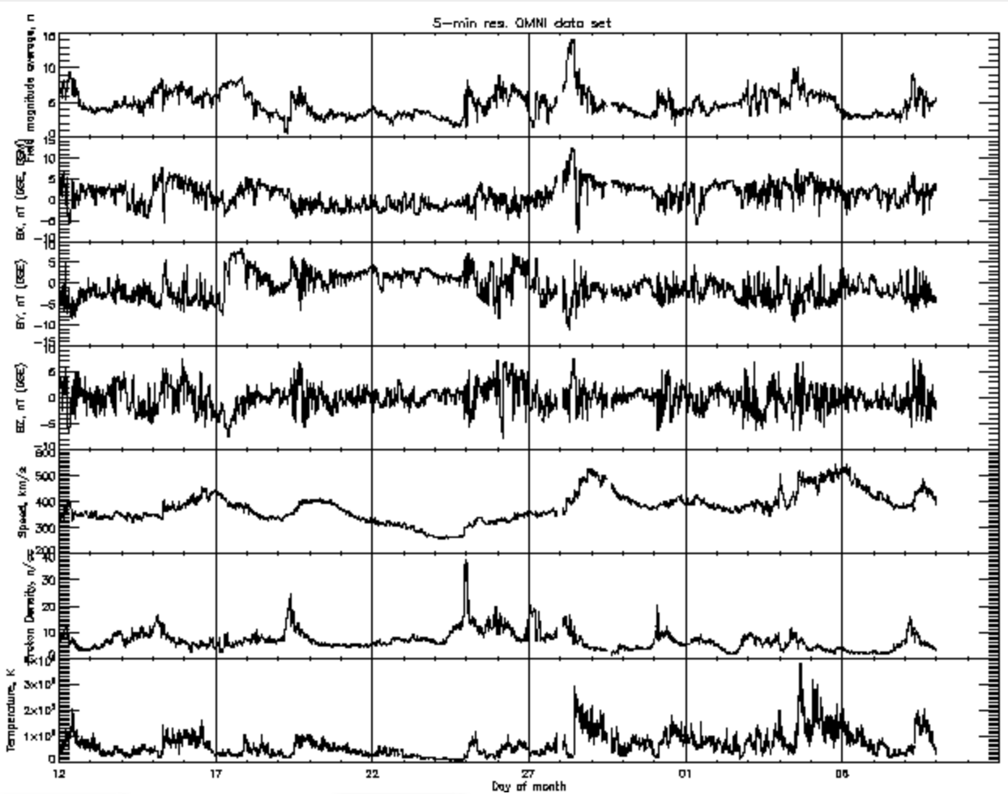
将要开展的研究
1.磁场模型的验证
在1AU 将MHD模拟结果和OMNI观测数据比较
2.和Parker磁场的比较
3. 基于LHAASO一个卡林顿周的日影新观测来约束MHD模拟的自由参数

Slide 16
CME扰动的日地磁场

Slide 17
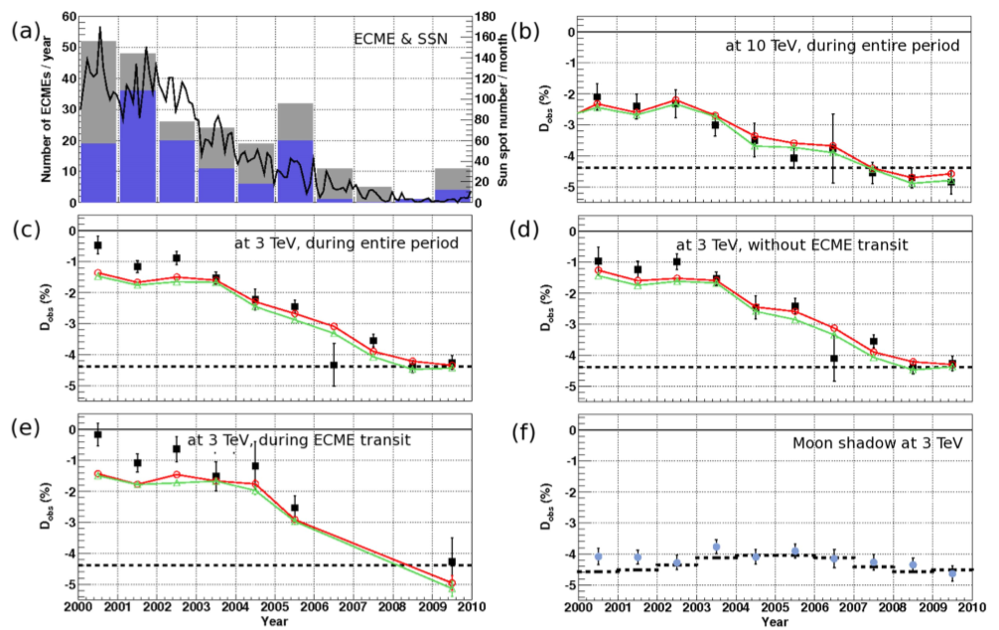
Influence of Earth-directed Coronal Mass Ejections on the Sun’s Shadow Observed by the Tibet-III Air Shower Array
Tibet ASγ
黑子数
All CME
可见CME
Amenomori et al. (2018)

Slide 18
CME-ICME 2003-11-20事件预期
KM2A ntrig>45， Em=40TeV
陈松站 2017空间物理报告

Slide 19
将要开展的研究：基于LHAASO的日影数据研究CME扰动磁场对日影的影响
2.目前在紫台服务器上已实现BATSRUS MHD的日冕模块的并行运算，未来还需实现行星际模块的运行
1. KM2A 2Days，>5sigma ~20TeV预期
BATSRUS MHD 日冕模拟
Torok et al. (2018)

Slide 20
LHAASO
日冕
磁场
CME扰动磁场
行星际磁场
谢谢！

Slide 21
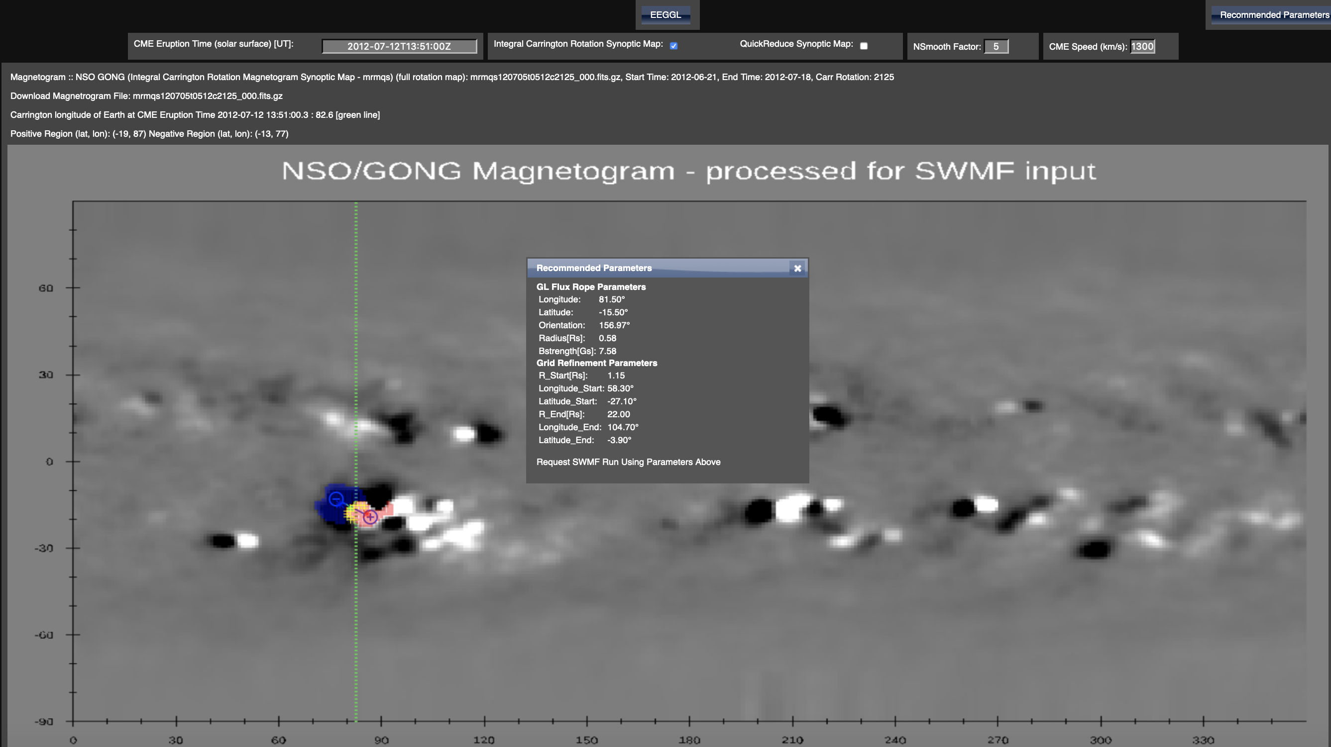
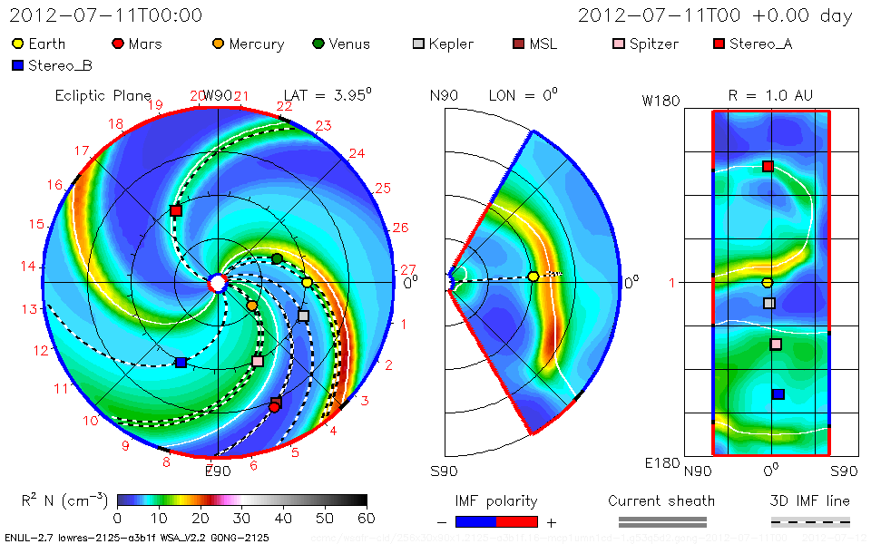
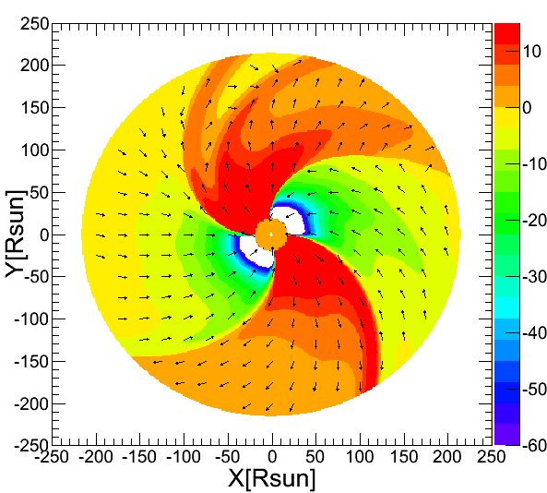
2012年7月12日对地CME

